Slide 1
Algoritmos Greedy
DGIIM 2017 - Grupo 2
Jesús Sánchez de Lechina Tejada
Álvaro López Jiménez
Miguel Ángel Robles Urquiza
Antonio Martín Ruiz

Slide 2
Índice
Análisis del problema
Diseño de la solución
Esqueleto del algoritmo
Ejemplo de funcionamiento
Aplicación
Orden de eficiencia
Compilación y ejecución
Algoritmos Greedy

Slide 3
Análisis del problema
Problema: encontrar un recubrimiento para un grafo dado.
Recubrimiento: conjunto de nodos tal que todos los nodos del grafo pertenecen al conjunto, o son adyacentes a alguno del conjunto.
Optimalidad: Encontrar un recubrimiento con el menor número de vértices posible.

Slide 4
2. Diseño de la solución.
- Lista de candidatos: Todos los nodos del grafo
- Lista de candidatos utilizados: Nodos seleccionados del grafo original y los nodos adyacentes a él.
- Función solución: La lista de candidatos utilizados coincide con la lista de candidatos, es decir, los nodos recubiertos son todos los nodos del grafo.
- Función selección: Nodo con mayor número de adyacencias que no esté en el recubrimiento.
- Criterio de factibilidad: El nodo que seleccionamos no está en el recubrimiento.
- Función objetivo: Obtener un recubrimiento con el mínimo de nodos.

Slide 5
3. Esqueleto del algoritmo
vector<int> recubrimiento ( vector<vector<int> > m) {
S = solución = conjunto de nodos que conforman el recubrimiento
N = lista de nodos
NC = lista de nodos cubiertos por el recubrimiento
LCU = lista de nodos utilizados
Mientras ( NC != N ) {
nodo = nodo con mayor nº de incidencias no utilizado = getNodoMaxInc(m,LCU)
Si el nodo no está ya en el recubrimiento {
NC <- nodo
NC <- nodos adyacentes a nodo = adyacencias (nodo, NC, m)
S <- nodo
}
}
devuelve S
}

Slide 6
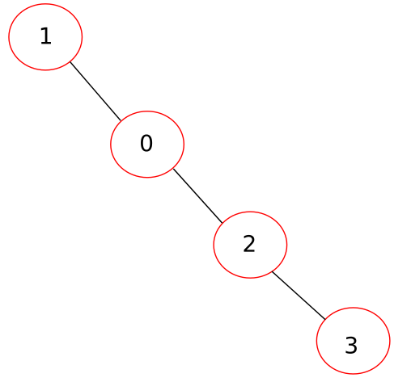

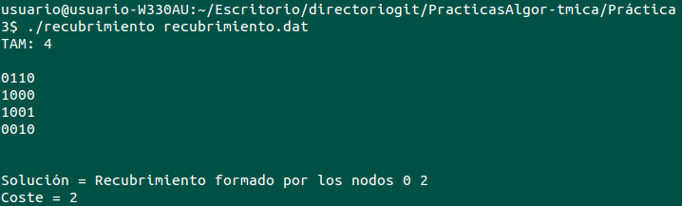
4. Ejemplo de funcionamiento
Sea el grafo de la figura y su matriz de adyacencia, el resultado de nuestro algoritmo sería:
Recubrimiento formado por los nodos:
0 2

Slide 7
5. Aplicaciones
Existen varias aplicaciones del recubrimiento de grafos, las más comunes son algo más abstractas, aplicaciones en demostraciones de teoría de grafos.
Pero podemos usar otras aplicaciones algo más inusuales, a expensas de no ser la alternativa más eficiente. Un ejemplo de esta es “El problema de Félix Rodríguez de la Fuente”

Slide 8
El problema de Félix Rodríguez de la Fuente
El amante de los animales Félix es el encargado de alimentar a una población de patos.
Estos se encuentran divididos en distintos hábitats que están unidos por pasos aviarios (pasos de patones) por los que pueden pasar. Pero estos animales en cautividad sólo pueden desplazarse a un hábitat adyacente al día y tienen que estar de vuelta a la noche para dormir en sus nidos.
Félix debe de asegurarse de establecer comederos para que todos los patitos estén bien alimentados.

Slide 9
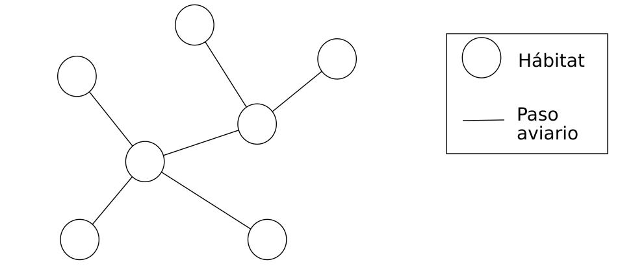

Slide 10
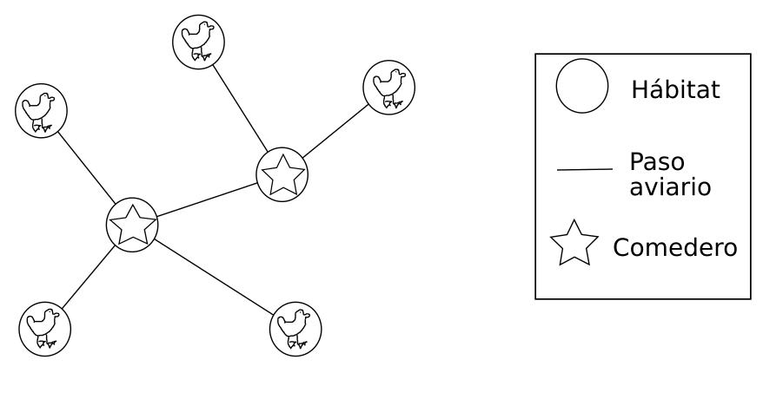
Óptimo

Slide 11
6. Órdenes de eficiencia
El orden de eficiencia del algoritmo en el peor de los casos es: O(n³)
En recubrimiento podemos ver un bucle for, pero este no resulta ser el más relevante desde el punto de vista computacional. Inmediatamente después nos encontramos un bucle while que, en el peor de los casos tiene que hacer n iteraciones, pero en cada iteración está llamando a otras funciones con bucles en su interior. Las llamadas más costosas tienen dos bucles for anidados. Por lo que este problema es de orden O(n³).

Slide 12
7. Compilación y más ejemplos de ejecuciones
Para compilar este proyecto tenemos que usar el siguiente comando en la terminal:
prompt> g++ -o recubrimiento recubrimiento.cpp
o bien ejecutar make en la terminal.
Para ejecutar el proyecto debemos usar el siguiente comando:
prompt> ./recubrimiento recubrimiento.dat
donde recubrimiento.dat es un archivo de texto que contiene la matriz de adyacencia del grafo con el formato adecuado.

Slide 13
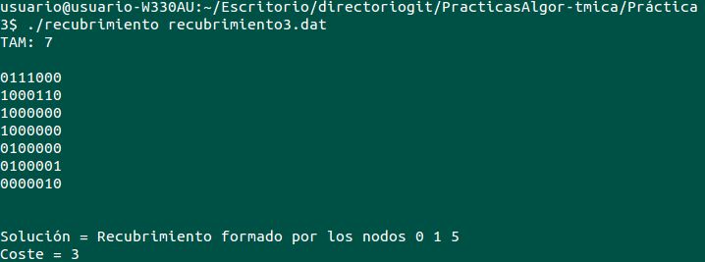
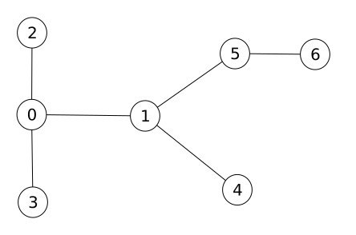
7. Ejemplos de ejecuciones

Slide 14
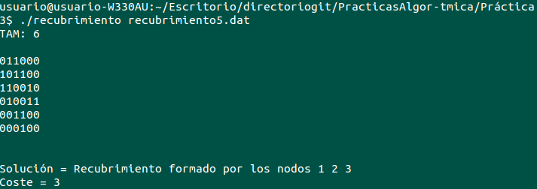
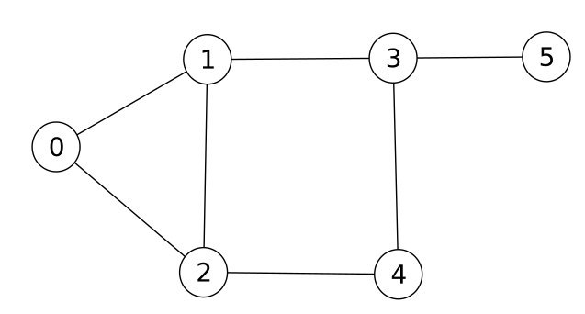
7. Ejemplos de ejecuciones

